Slide 1
Аналіз реєстру корупційних правопорушень НАЗК
Exploratory Data Analysis
Виконавець: Гудименко Олександр

Slide 2
Корисні посилання
Bot Telegram
Результати AI аналізу
Проект на GIT
API NAZK
Jupyter notebook

Slide 3
Мета роботи та джерело даних
Мета: оцінити структуру та якість даних, розподіли за типами покарань, регіонами, часом.
Джерело: дамп corrupt_all_data.json (API НАЗК).
Обсяг: 28 713 записів, 29 полів.

Slide 4
Що містить реєстр?
ПІБ, тип суб’єкта (фіз/юр особа).
Правопорушення (offenseName, offenseId), статті кодексу.
Покарання (текст, тип, дати вироку/постанови).
Суд (courtName, courtId).
Постанови НАЗК (decreeDate, decreeNumber).

Slide 5
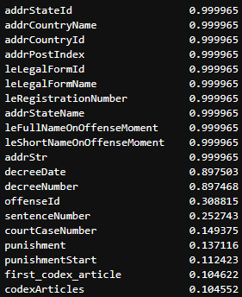
Заповненість ключових полів
Усього записів: 28 713
Текст покарання (punishment): 28 713 (100%)
Назва суду (courtName): 25 767 (89.7%)
Дата вироку (sentenceDate): 25 769 (89.7%)
Назва правопорушення (offenseName): 28 707 (100%)
ПІБ (full_name): 28 698 (99.9%)

Slide 6
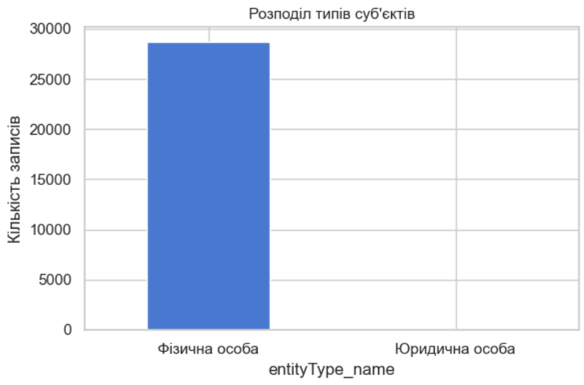
Хто в реєстрі: фізичні та юридичні особи?
Реєстр складається із справ фізичних осіб. Випадок із 1 юридичною особою розглядається як виключення

Slide 7
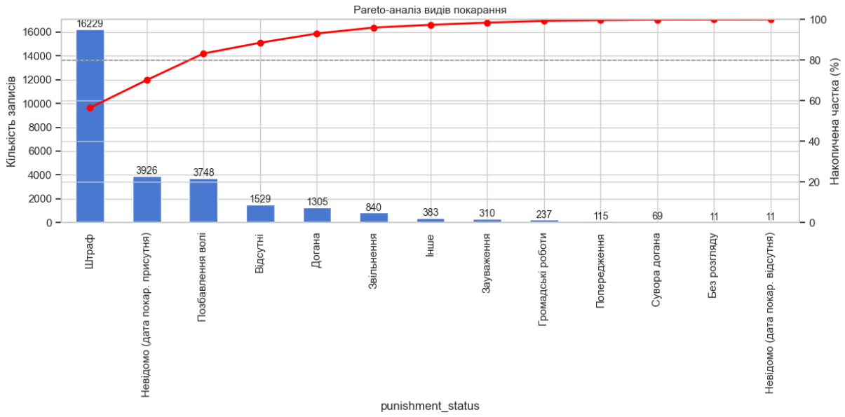
Розподіл за видами покарання

Slide 8
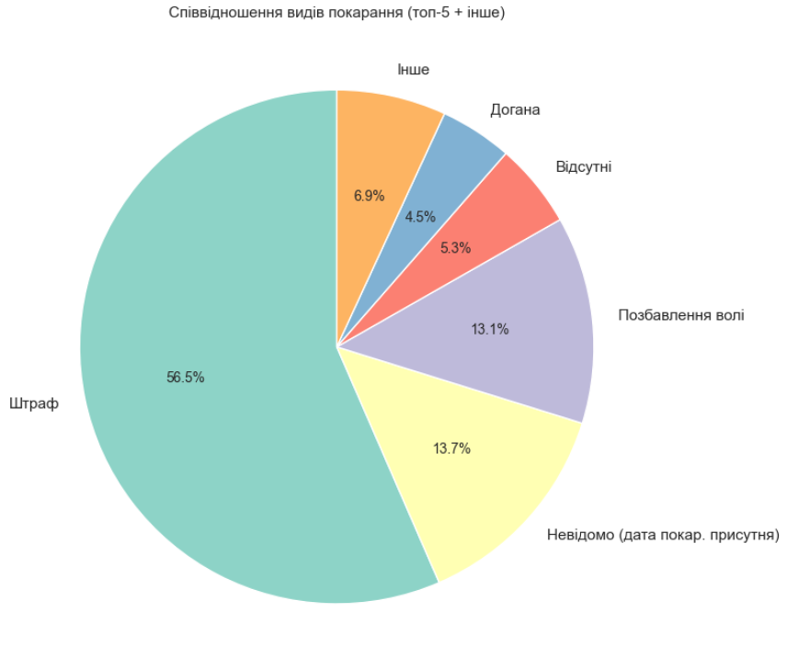
Розподіл за видами покарання
Основним видом покарання являється Штраф. Його доля складає 56,5% від загальної кількості всіх справ реєстру.
На другому місці знаходяться випадки без зазначеного виду покарання, але із вказаною датою початку дії вироку із долею 13,7%
На третьому – позбавлення волі із долею 13,1%

Slide 9
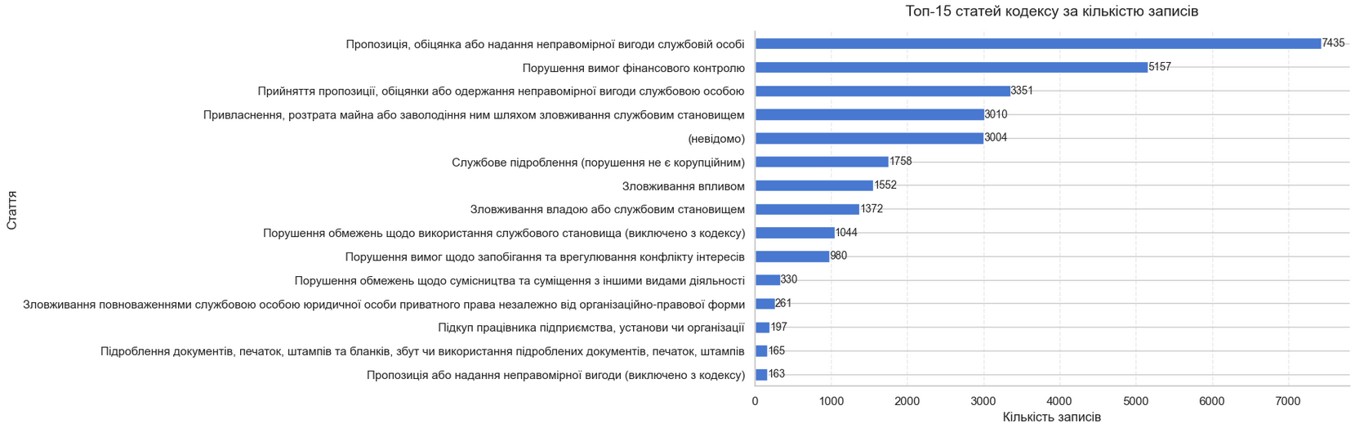
Найчастіші статті кодексу
Найчастіше фігурують статті пропозиція та прийняття пропозиції, обіцянки або надання/одержання неправомірної вигоди службовою особою.
Крім того часто зустрічається порушення вимог фінансового контролю. Трохи рідше привласнення, розтрата майна або заволодіння ним шляхом зловживання службовим становищем.
Найпоширеніша корупція - хабарництво.
Система фінансового декларування активно генерує справи.
Складні економічні злочини трапляються рідше в реєстрі, бо їх важче довести.
Судова статистика більше відображає масову дрібну корупцію, ніж великі схеми.

Slide 10
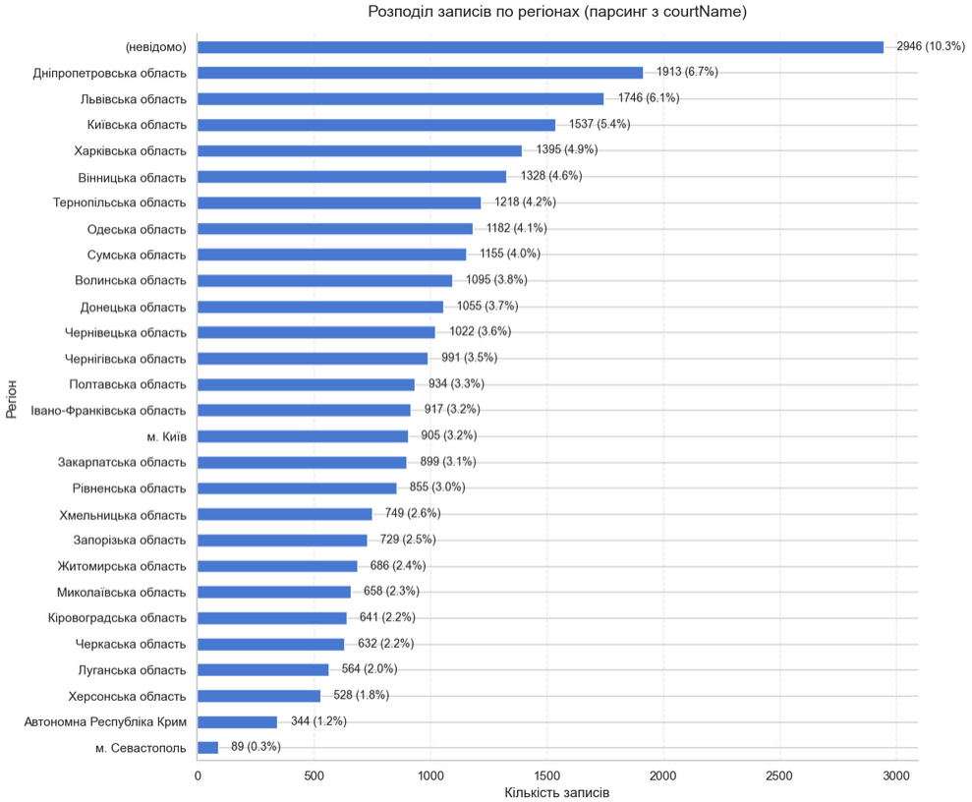
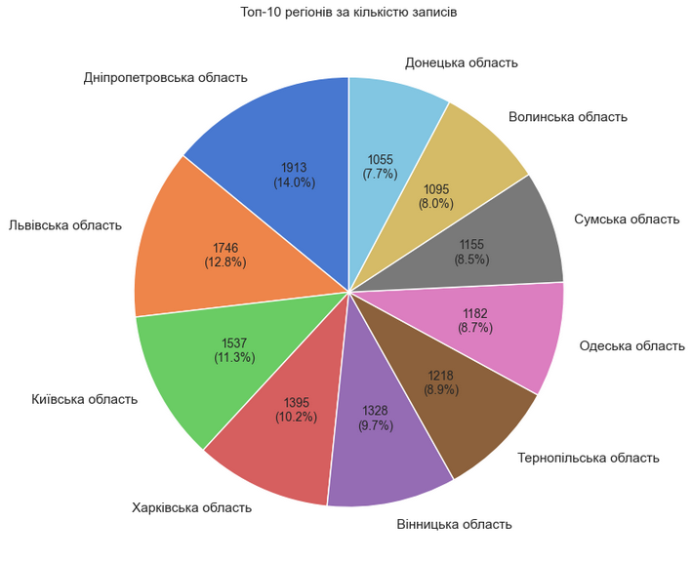
Розподіл за регіонами
Місце правопорушення ≠ Місце розгляду справи
Кількість справ ≠ Рівень корупції
Дані відображають роботу системи правосуддя по областях, а не рівень корупції
Найбільше корупційних справ фіксується у великих адміністративних та економічних регіонах.
Київський регіон найбільший центр корупційних проваджень.
Частина менших областей має непропорційно високу частку справ, що може вказувати на активніші розслідування.
10% справ без географії - важливе обмеження датасету.

Slide 11
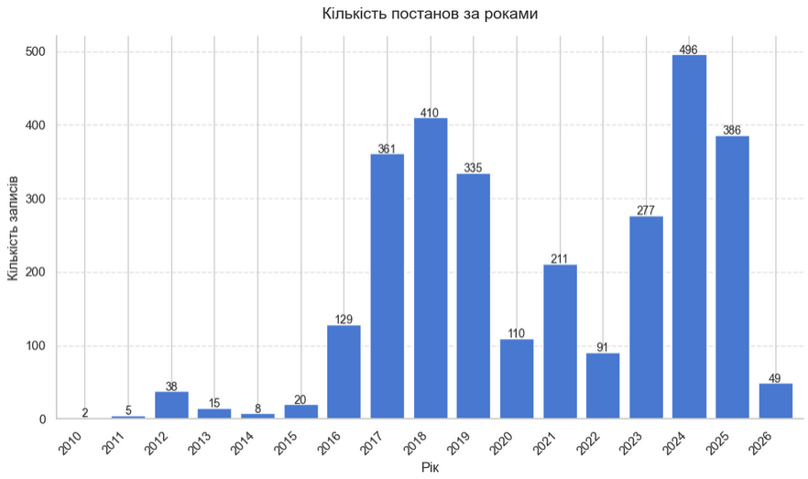
Динаміка кількості рішень (2010–2026)

Slide 12
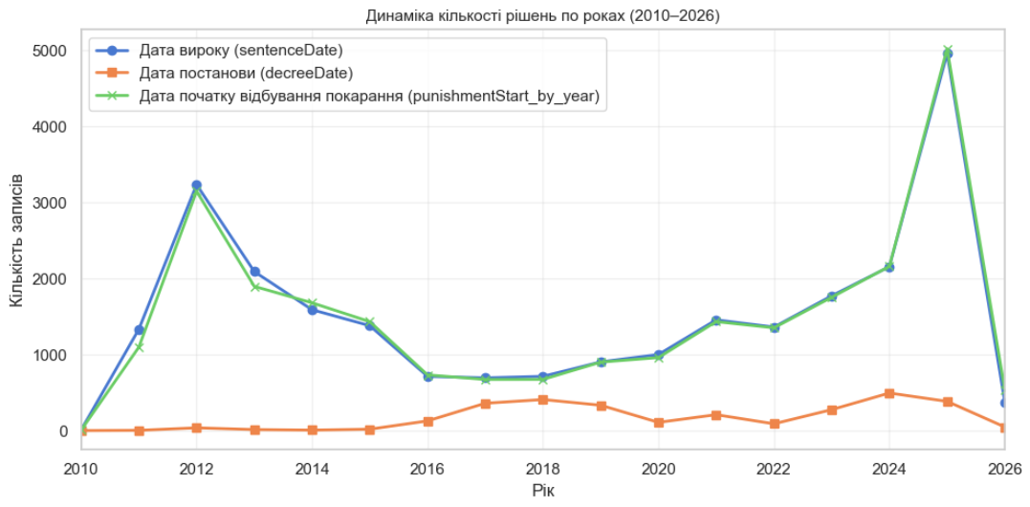
Динаміка кількості рішень по роках

Slide 13
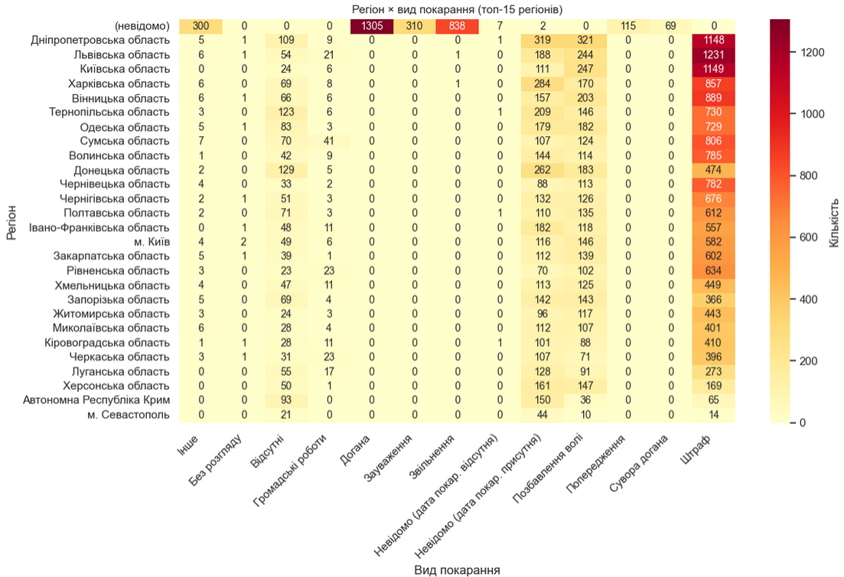
Зв’язок регіону та виду покарання

Slide 14
Основні висновки
Реєстр судових рішень формує достатньо велику вибірку для аналізу типів рішень, видів санкцій, регіонального розподілу та часової динаміки корупційних справ.
Якість даних є достатньою для агрегованого аналізу типів рішень, санкцій і регіонів. Водночас для більш деталізованого аналізу (конкретні органи влади, адреси, установи) існує значна частка пропущених значень, що обмежує точність висновків.
Переважна частка записів у вибірці стосується судових рішень у корупційних справах, тоді як дисциплінарні стягнення формують меншу, але помітну частку.
Згідно статистики рейтингу основних статей, можна зробити припущення про домінування транзакційних форм корупції та процедурних порушень у сфері декларування.
Спостерігається помітна регіональна нерівномірність у кількості справ. Частина областей має значно більшу кількість записів у реєстрі. Це може бути пов’язано як з різною інтенсивністю корупційних практик, так і з відмінностями у роботі правоохоронних органів, судів або щільності населення.
Аналіз динаміки за роками демонструє періоди зростання та зниження кількості рішень. Такі зміни можуть бути пов’язані із законодавчими реформами, змінами у практиці антикорупційних органів (зокрема НАЗК), а також з повнотою наповнення реєстру.
Аналіз розподілу санкцій за регіонами дозволяє виявити відмінності у практиці застосування покарань. У деяких областях може спостерігатися більша частка штрафів або дисциплінарних стягнень, що може відображати особливості судової практики або структуру правопорушень.

Slide 15
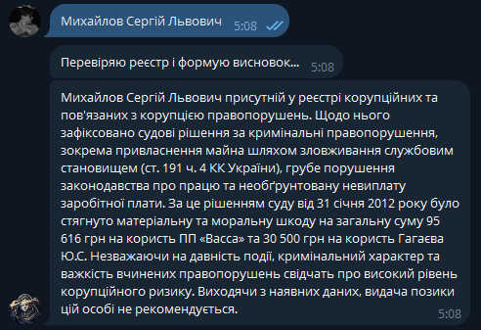
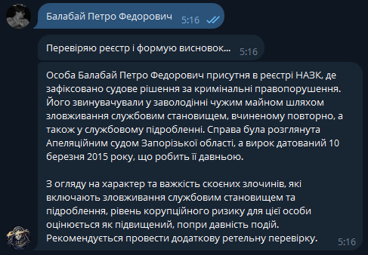
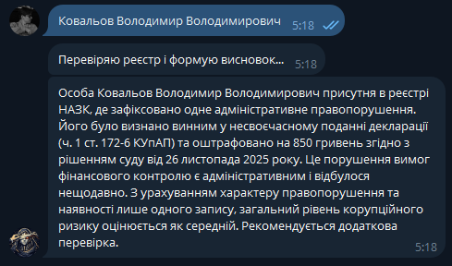
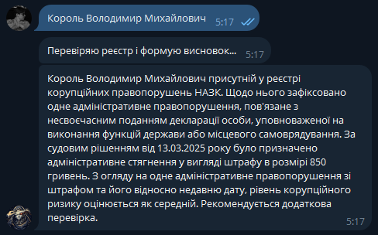
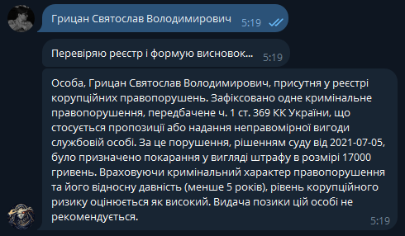
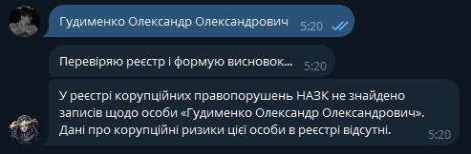
Повернутись

